Slide 1
Тема 4. Індустрія 4.0 – четверта промислова революція. Індустрія 5.0 (пʼята промислова революція) – концепція, яка прагне поєднати людські здібності, передові технології та турботу про екологію

Slide 2
ЗМІСТ
4.1. Що таке Індустрія 4.0 (Industry 4.0)?
4.2. Позиціонування України на глобальній мапі 4.0. Візія до 2030 року.
4.3. Що таке Індустрія 5.0 (Industry 5.0)?
4.4. Обумовленість Industry 5.0.
4.5. Роль галузевого працівника.

Slide 3
Сучасна науково-технічна революція – це якісний стрибок у розвитку науки і використанні її досягнень, який супроводжувався перетворенням науки в безпосередню продуктивну силу суспільства, це є переворотом у всій системі продуктивних сил
Індустрія 4.0 (Industry 4.0) – провідний тренд «Четвертої промислової революції», яка відбувається на наших очах.
Характерні риси Індустрії 4.0 – це повністю автоматизовані виробництва, на яких керівництво всіма процесами здійснюється в режимі реального часу і з урахуванням мінливих зовнішніх умов.
Візія України у сфері 4.0 сформульована за двома напрямами позиціонування протягом наступних 10 років: «Україна – високотехнологічна, постіндустріальна країна, інтегрована в глобальні, технологічні ланцюжки створення цінності, що продукує в них унікальні інженерні послуги та продукти високої якості. Для власних потреб Україна є самодостатньою в забезпеченні своєї армії та своєї економіки найбільш необхідними технологічними продуктами».

Slide 4
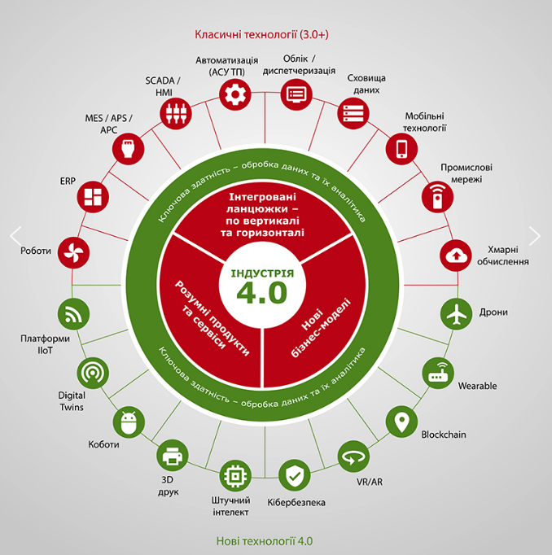

Slide 5
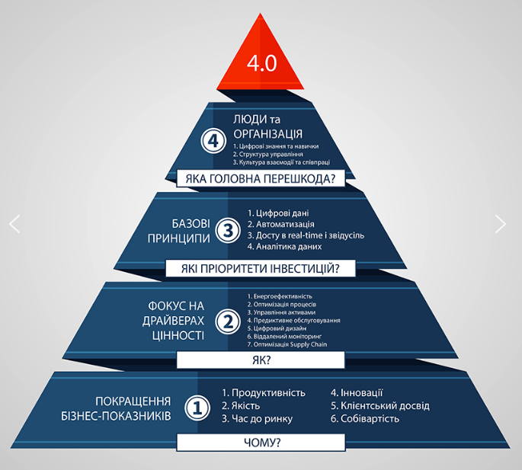

Slide 6
Експерти виділяють чотири базових технології, в результаті впровадження яких очікуються революційні зміни.
Інтернет речей (Internet of Things, IoT). У цій технології Інтернет використовується для обміну інформацією не тільки між людьми, але і між різними «речами», тобто машинами, пристроями, датчиками і т.д. З одного боку, речі, забезпечені датчиками, можуть обмінюватися даними і обробляти їх без участі людини. З іншого боку, людина може активно брати участь в цьому процесі, наприклад, коли мова йде про «розумний будинок». Різновидом IoT є промисловий (індустріальний) інтернет речей (Industrial Internet of Things, IIoT). Саме він відкриває пряму дорогу до створення повністю автоматизованих виробництв.
Цифрові екосистеми. Це системи, що складаються з різних фізичних об'єктів, програмних систем і керуючих контролерів, що дозволяють уявити таке утворення як єдине ціле. Фізичні та обчислювальні ресурси в такій екосистемі тісно пов'язані, моніторинг і управління фізичними процесами здійснюється з використанням технологій IIoT. Традиційні інженерні моделі гармонійно співіснують з комп'ютерними.

Slide 7
Аналітика великих даних (Data Driven Decision) або просто Великі дані (Big data). Величезні обсяги інформації, що накопичуються в результаті «оцифровування» фізичного світу, можуть бути ефективно оброблені тільки комп'ютерами (в майбутньому, можливо, квантовими), із застосуванням хмарних обчислень і технологій штучного інтелекту (Artificial Intelligence). В результаті людина, яка контролює той чи інший процес, ситуацію, обстановку має отримувати оброблені дані, максимально зручні для сприйняття, аналізу і ухвалення рішення.
Складні інформаційні системи, відкриті для використання клієнтами і партнерами (цифрові платформи). Це можуть бути цифрові платформи і системи для управління бізнес-процесами, для інтеграції інтернету речей в фізичні бізнес-процеси, для аналізу і прогнозування стану обладнання і т.д.

Slide 9
Над створенням програми модернізації промислових підприємств країни в цьому напрямку працювала високопрофесійна команда, до якої увійшли представники бізнесу і держави.
Мета програми – збереження і збільшення конкурентних переваг підприємств країни.
Революція завершується успішно тільки в тому випадку, якщо вона:
а) добре організована і б) щедро профінансована.
Подбати про це повинні ті, кому революція може принести найбільші дивіденди. Головні переваги при переході до нового технологічного укладу отримають ті підприємства, корпорації та, навіть, держави які раніше інших впровадять не окремі компоненти, перераховані вище (і супутні їм), але, значною мірою, їх усі.

Slide 11
4.2. Позиціонування України на глобальній мапі 4.0. Візія до 2030 року.
Українська індустрія 4.0 в глобальному світі промислових хайтек сегментів.
Україна має всі шанси повторити успіх вітчизняного ІТ-сектору й стати як мінімум регіональним лідером у сфері складних та наукоємних інженерних послуг:
– програмування у сфері промислових продуктів за технологіями Індустрія 4.0;
– проєктування (електричне, механічне, електронне, технологічне, будівельне тощо);
– промислова автоматизація та комплексний інжиніринг (включно з введенням в експлуатацію складних промислових об’єктів);
– розробка та виробництво складних, малосерійних або унікальних виробів.

Slide 12
4.2. Позиціонування України на глобальній мапі 4.0. Візія до 2030 року.
Для внутрішнього ринку Індустрія 4.0 має стати каталізатором зростання за чисельними напрямами, а саме:
– покращення конкурентоздатності та доходу для промислового виробництва, ТЕК, інфраструктури;
– прискорена дигіталізація найбільш перспективних секторів промисловості;
– зменшення імпортозалежності, а також більш широке використання ІТ-продуктів та послуг, машин та обладнання вітчизняного виробництва;
– зміцнення оборонного сектору країни за рахунок того, що Україна має стати більш технологічною в оборонних технологіях і роль технологій 4.0 буде ключовою в реалізації цього виклику.

Slide 13
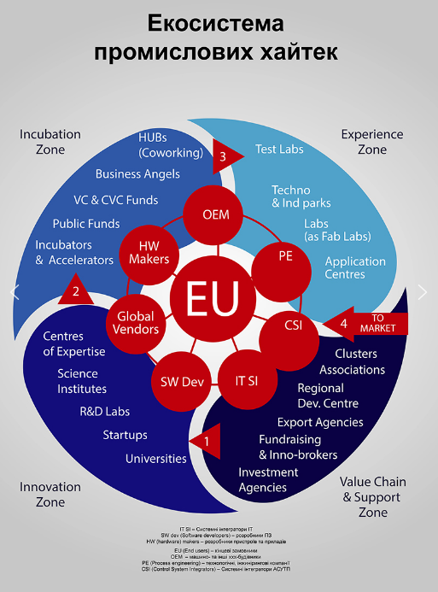

Slide 16
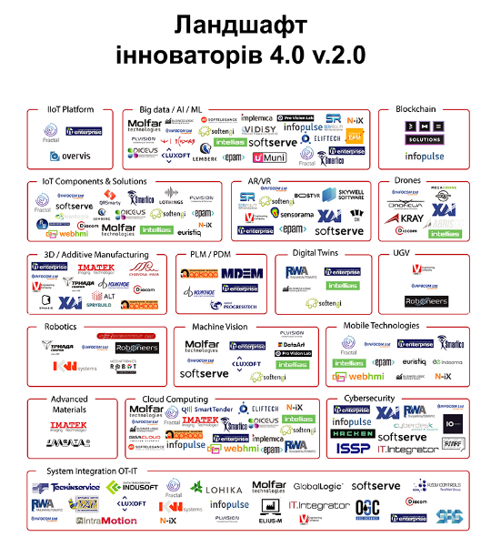

Slide 17
За Візією до 2030 року Україна – високотехнологічна, постіндустріальна країна, інтегрована в глобальні технологічні ланцюжки створення цінності, що продукує в них унікальні інженерні послуги та продукти високої якості. Україна є самодостатньою в забезпеченні своєї армії та своєї економіки найбільш необхідними технологічними продуктами.
За найскромнішими оцінками, при переході на 4.0 можна прогнозувати зростання промислового виробництва не менше ніж на 7 – 10 %. Прогноз значного зростання релевантний ще й тому, що більшість українських підприємств значно відстають від країн ЄС чи світу. Це означає, що початковий ефект від зростання буде в рази більший.
Отже, що отримає українська економіка після прийняття стратегічного курсу на 4.0:
1) Зростання промислового сектору не менше ніж 10% на рік. Це означатиме можливе збільшення долі промисловості валового внутрішнього продукту у найближчі п’ять років з 12% до 20 % (2022 р.).
2) Збереження та випереджаюче зростання високотехнологічних промислових сегментів до 20% на рік. Значне зростання експорту цих сегментів.
3) Додаткове зростання та залучення до країни потенційних іноземних інвесторів у розвиток 4.0 – як у виробництва, так і в Центри R&D, інкубатори та технологічні компанії.

Slide 18
4.3. Що таке Індустрія 5.0 (Industry 5.0)?
Індустрія 5.0 (Industry 5.0) – це наступний після Industry 4.0 етап розвитку розумних виробництв і нова фаза індустріалізації, де фокус зміщується з аспектів цифрових технологій на чинники сталого розвитку, циркулярного виробництва та стратегічного урядування.
Основною тенденцією Industry 5.0 є запровадження спільного робочого середовища людини та робота, а також створення розумного суспільства.
Industry 5.0 базується не лише на технологіях, а й на таких принципах, як людиноцентричність, збереження навколишнього середовища та соціальна користь. Ця переорієнтація ґрунтується на уявленні про те, що технологія може бути адаптована для заохочення цінностей, і що технологічні інновації можуть базуватися на етичних цілях, а не навпаки

Slide 19
Серед ключових переваг Industry 5.0 відокремлюються наступні:
Співпраця між людьми та машинами
На відміну від Industry 4.0, яка фокусувалася на повній автоматизації, Industry 5.0 підкреслює важливість співпраці між людьми та робототехнікою. Роботизовані системи стають більш адаптивними та гнучкими, здатними працювати поруч з людьми без ризику для безпеки.
Сталість та відповідальність
Industry 5.0 наголошує на необхідності відповідального використання ресурсів і сталого розвитку. Це означає не тільки мінімізацію впливу на довкілля, але й розробку продуктів з можливістю повторного використання або перероблювання.
Головні цілі Індустрії 5.0:
– швидке реагування на соціальні та економічні виклики, як от пандемія чи воєнні дії;
– «Зелене виробництво», шлях до циркулярної економіки;
– розширення корпоративної відповідальності до ланцюгів доданої вартості; – зміцнення бази науково-технічних інновацій;
– вдосконалення системи освіти та впровадження нового економічного мислення.

Slide 20
4.5. Роль галузевого працівника
Нова роль галузевого працівника в промисловості 5.0 істотно змінюється.
Працівник розглядається не як «вартість», a як «інвестиційна» позиція для компанії, що дозволяє компанії та працівникові розвиватися.
Це означає, що роботодавець зацікавлений в інвестуванні у навички, здібності та благополуччя своїх співробітників для досягнення їх цілей. Такий підхід дуже відрізняється від простого врівноваження витрат на робочу силу з фінансовими доходами: людський капітал більш шанується і цінується.
Важлива передумова Індустрії 5.0 у тому, що технологія служить людям, а чи не навпаки. Принципи постійного саморозвитку та самонавчання виходитимуть на перший план для працівників виробництв.

Slide 21
Одним з найважливіших компонентів Індустрії 5.0 стане інтерфейс людина-машина.
Роботи навчатимуться у людей, а люди отримають вигоду від роботів, які виконують завдання, які люди не можуть або не хочуть виконувати в рамках виробничих операцій.
Поєднання людського інтелекту з когнітивними здібностями технологічно просунутого робітника – потужна комбінація, призначена для досягнення високих результатів.
Отже, п'ята промислова революція станеться, коли три її основні елементи – інтелектуальні пристрої, інтелектуальні системи та інтелектуальна автоматизація – повністю зіллються з фізичним світом у співпраці з людським інтелектом.

Slide 22
Дякую
за увагу!

